Slide 1
第15课｜大兴机场见！ Lesson 15
读课题，说说你认识哪些词。
HSK教程
学完本课，我会
第一册
1
表达旅行意向和计划
第15课
2
使用“也／还”连接并列分句
大兴机场见！
3
了解待客礼仪和北京
旅行计划｜也／还
都｜北京
HSK 1 · 第15课 | 01
Notes:
【课时定位】第1课时｜导入
【本页目标】说出本课三项学习任务。
【建议用时】3分钟。
【教学顺序】读课题→读目标→说已知词。
【教师动作/话术】逐项目标追问；不提前讲规则。
【学生任务】读课题，说已知词。
【常见问题】只读课题→指目标词→学生复述。
【答案/检查标准】能说出至少三项核心任务，并指出还不熟的一项。
【教材来源】印P.112/PDF126；教材目标：能听懂并使用相关词语表达旅行意向和计划；掌握并列复句“……，也／还……”；了解中国餐桌文化和待客礼仪；了解中国的首都北京。

Slide 2
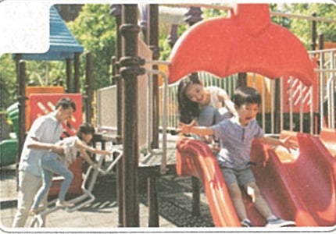
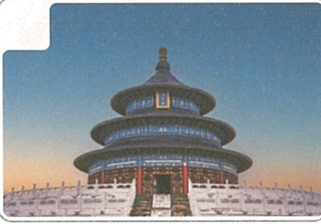
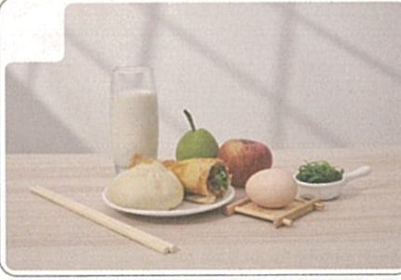
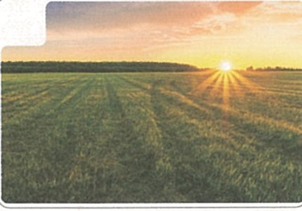
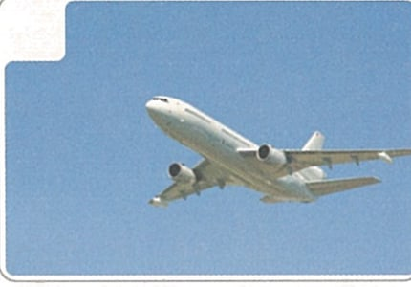
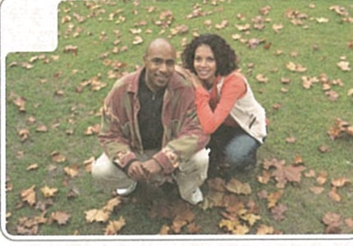
看图热身 Warm-up
看图选词，把字母写在图片旁。
1
2
3
_______
_______
_______
4
5
6
_______
_______
_______
词语：A 北京 B 好玩儿 C 飞机 D 早饭 E 早 F 男朋友
HSK 1 · 第15课 | 02
Notes:
【课时定位】第1课时｜看图热身
【本页目标】学生能把6个词与图片对应。
【建议用时】4分钟；时间不足时保留学生产出与检查。
【教学顺序】独立匹配→同桌核对→全班读词。
【教师动作/话术】要求只写字母；核对时用“1是A”逐项报。
【学生任务】看图选词，把字母写在图片旁。
【常见问题】字母与图片错配→先说图片内容→回到词库找字母→学生重新配对。
【答案/检查标准】1-B 好玩儿；2-A 北京；3-D 早饭；4-E 早；5-C 飞机；6-F 男朋友
【教材来源】教材印刷P.112（PDF第126页）。

Slide 3
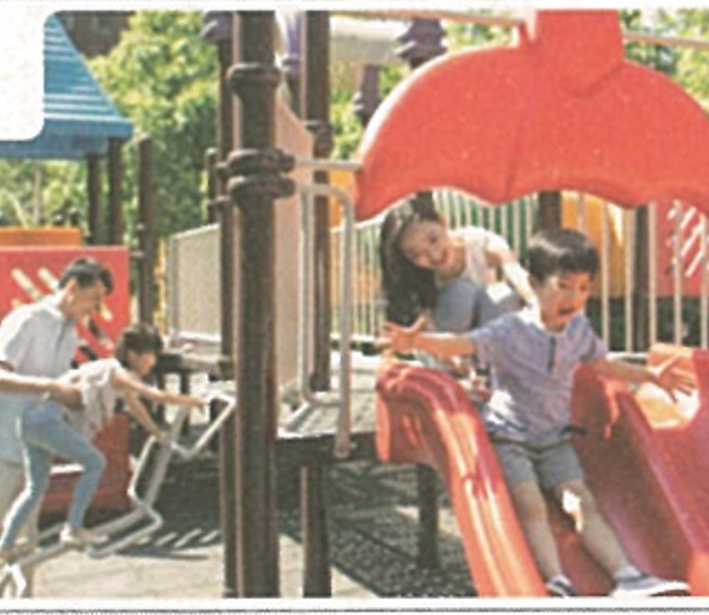
课文1｜核心词语 Key Words
跟读本组词语，再任选一个说短句。
ài
爱
like
读一读：爱
HSK 1 · 第15课 | 03
Notes:
【课时定位】第1课时｜课文一词语
【本页目标】学生能认读本组教材词语并在句中使用。
【建议用时】4分钟；时间不足时保留学生产出与检查。
【教学顺序】听教师读→带拼音跟读→选词→说短句。
【教师动作/话术】每词领读两遍；随后指汉字，请学生说一个短句。
【学生任务】跟读本组词语，再任选一个说短句。
【常见问题】声调不准或只读不说句→给首音和句头→学生重读并补成短句。
【答案/检查标准】爱 ài；检查读音，并用其中一词说完整短句。
【教材来源】教材印刷P.113（PDF第127页）。

Slide 4
课文1｜听力 Listening
听两遍，记录三项关键信息。
选择题
李文问大家（ ）吃哪个菜。
A 好 B 爱 C 不爱
1
选择题
李文说：“大家（ ）。”
A 吃点儿 B 少吃点儿 C 多吃点儿
2
证据题
李文怎么招待大家：________________
3
HSK 1 · 第15课 | 04
Notes:
【课时定位】第1课时｜课文1听力
【本页目标】学生能听出三项关键信息，并用完整句核对。
【建议用时】5分钟；听两遍后立即同伴核对。
【教学顺序】看题预测→第一遍只听→停5秒→第二遍记录→同伴核对→完整句回答。
【教师动作/话术】教材音频15-1未嵌入。教师朗读两遍：第一遍自然语速完整朗读，全文后停5秒；第二遍逐句朗读，每句后停2秒。朗读稿：
场景：李文在家招待朋友品尝中国菜。
李文：你们爱吃哪个菜？
白家月：我喜欢这个，也喜欢那个。
陈天中：这些菜都好吃，还很好看。
李文：我爱吃中国菜，也喜欢做。大家多吃点儿。
【学生任务】听两遍，记录三项关键信息。
【常见问题】只记零散词→重读对应关键句→补成完整答案。
【答案/检查标准】1.完整答案是“李文问大家爱吃哪个菜。”；证据：“李文：你们爱吃哪个菜？；白家月：我喜欢这个，也喜欢那个。”；2.完整答案是“李文说：“大家多吃点儿。””；证据：“李文：我爱吃中国菜，也喜欢做。大家多吃点儿。”；3.完整答案是“李文请大家多吃点儿。”；证据：“李文：我爱吃中国菜，也喜欢做。大家多吃点儿。”；可接受同义完整句，关键信息须一致。
【教材来源】教材印刷P.113（PDF第127页），课文1；其中2题为教材选择题，1题为教师设计的课文证据题；实际音频状态：未嵌入，使用教师朗读。

Slide 5
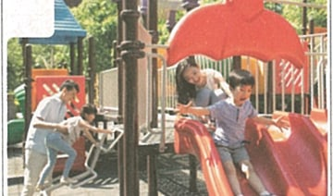
课文1｜跟读 Read Aloud
核对人物和顺序，再交换角色朗读。
李文
Nǐmen ài chī nǎge cài?
你们爱吃哪个菜？
白家月
Wǒ xǐhuan zhège, yě xǐhuan nàge.
我喜欢这个，也喜欢那个。
陈天中
Zhèxiē cài dōu hǎochī, hái hěn hǎokàn.
这些菜都好吃，还很好看。
李文
Wǒ ài chī Zhōngguó cài, yě xǐhuan zuò. Dàjiā duō chī diǎnr.
我爱吃中国菜，也喜欢做。大家多吃点儿。
HSK 1 · 第15课 | 05
Notes:
【课时定位】第1课时｜课文一跟读
【本页目标】学生能按人物和顺序朗读课文一。
【建议用时】5分钟；时间不足时保留学生产出与检查。
【教学顺序】默读→跟读→分角色→替换一处信息。
【教师动作/话术】逐轮指人物，先齐读再两人读。
【学生任务】核对人物和顺序，再交换角色朗读。
【常见问题】人物或轮次混乱→指人物和顺序→学生从上一轮重新分角色朗读。
【答案/检查标准】按4轮原顺序分角色朗读；人物、轮次、汉字和拼音准确，不漏轮、不串角色。
【教材来源】教材印刷P.113（PDF第127页）。

Slide 6
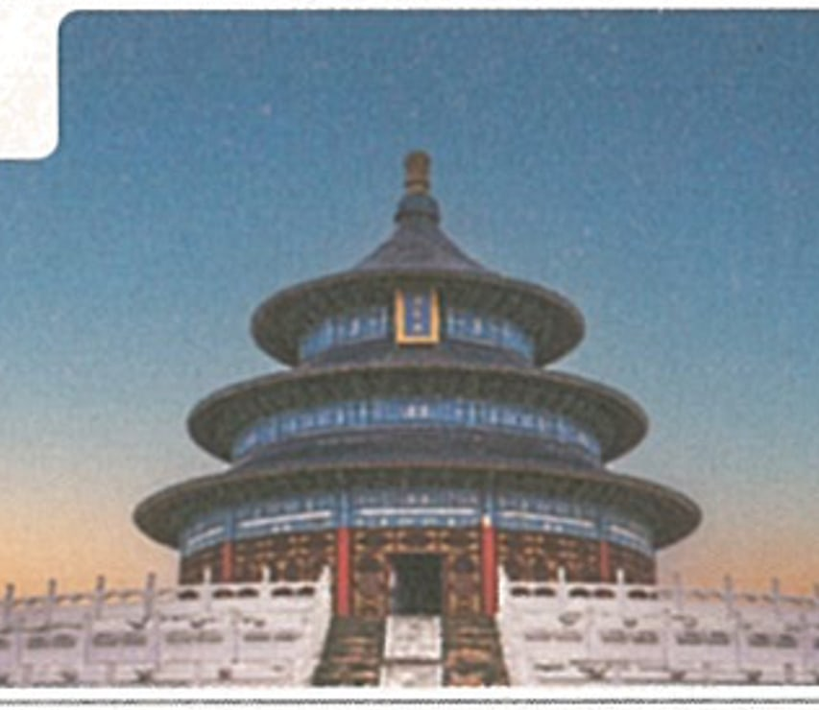
课文1｜核心词语 Key Words
跟读本组词语，再任选一个说短句。
nǎge
哪个
which
读一读：哪个
HSK 1 · 第15课 | 06
Notes:
【课时定位】第1课时｜课文一词语复现
【本页目标】学生能认读本组教材词语并在句中使用。
【建议用时】5分钟；时间不足时保留学生产出与检查。
【教学顺序】听教师读→带拼音跟读→选词→说短句。
【教师动作/话术】每词领读两遍；随后指汉字，请学生说一个短句。
【学生任务】跟读本组词语，再任选一个说短句。
【常见问题】声调不准或只读不说句→给首音和句头→学生重读并补成短句。
【答案/检查标准】哪个 nǎge；检查读音，并用其中一词说完整短句。
【教材来源】教材印刷P.113（PDF第127页）。

Slide 7
并列复句：也／还 Grammar
观察三组句子，说出共同规则。
形式
例句
……，也……
→
我喜欢这个，也喜欢那个。
名词，也……
→
王老‌师是北京人，李文也是。
……，还……
→
我喜欢喝茶，还喜欢吃中国菜。
HSK 1 · 第15课 | 07
Notes:
【课时定位】第1课时｜语言点一
【本页目标】学生能理解并使用并列复句：也／还。
【建议用时】4分钟；时间不足时保留学生产出与检查。
【教学顺序】读例句→圈形式→归纳→替换。
【教师动作/话术】先让学生找相同部分，再用一句话确认规则。
【学生任务】观察三组句子，说出共同规则。
【常见问题】只背形式不会替换→圈固定结构、给一个新词→学生完成新句。
【答案/检查标准】两个或更多结构对称、逻辑并列的分句可用“也／还”连接。
【教材来源】教材印刷P.114（PDF第128页）。

Slide 8
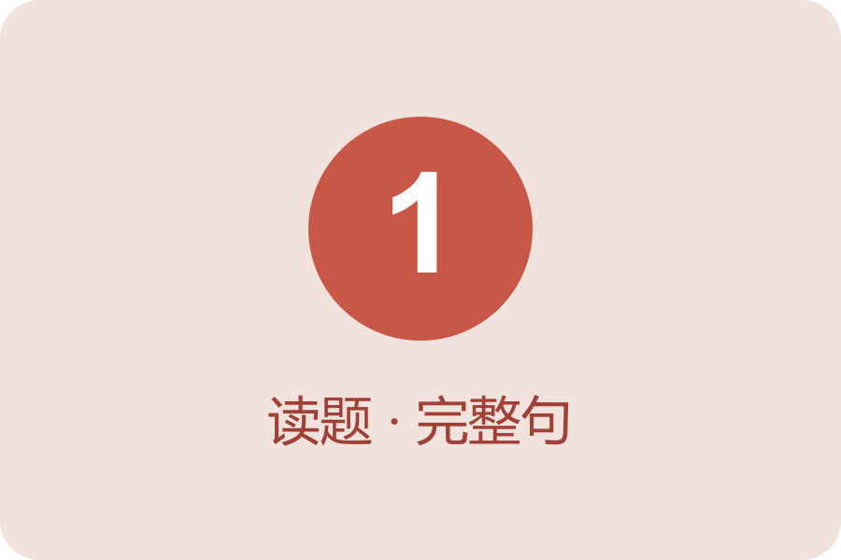
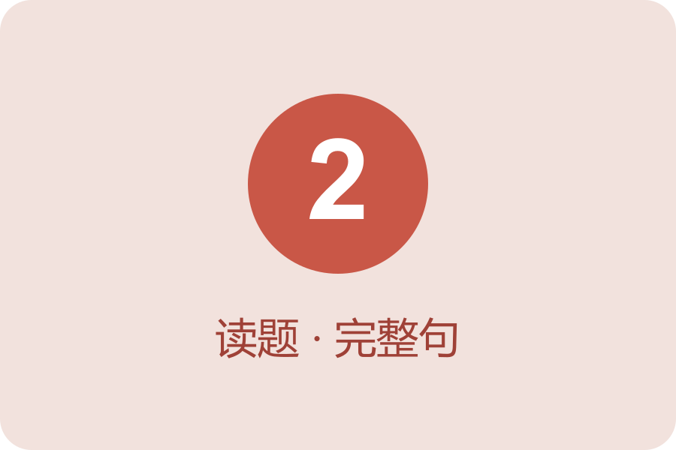
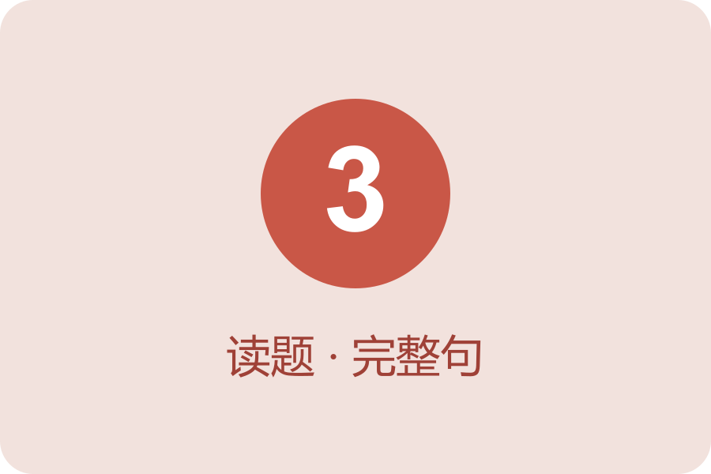
控制练习 Controlled Practice
读问题，用完整句回答。
你喜欢哪个菜？
菜怎么样？
怎么招待客人？
答：________________
答：________________
答：________________
HSK 1 · 第15课 | 08
Notes:
【课时定位】第1课时｜语言点一控制练习
【本页目标】学生能按句架完成三组问答。
【建议用时】5分钟；时间不足时保留学生产出与检查。
【教学顺序】独立准备→同桌问答→抽查。
【教师动作/话术】只给词头，不直接报答案。
【学生任务】读问题，用完整句回答。
【常见问题】只说词不说句→指问题中的句架→学生用完整句重答。
【答案/检查标准】1.我喜欢这个，也喜欢那个。；2.菜都好吃，还很好看。；3.大家多吃点儿。
【教材来源】教材印刷P.114（PDF第128页）；教师设计补充；依据本课课文、语言点与教材练习。

Slide 9
真实问答 Pair Task
两人交换信息，记录一条真实结果。
A问
B答
你喜欢________吗？
还喜欢什么？
我喜欢________，也／
还喜欢________。
→
记录：记录两个并列喜好。
HSK 1 · 第15课 | 09
Notes:
【课时定位】第1课时｜问答
【本页目标】完成问答并准确记录。
【建议用时】5分钟。
【教学顺序】A问→B答→记录→换角色→汇报。
【教师动作/话术】先示范一轮，再要求离开课文看同伴说。
【学生任务】两人交换信息，记录一条真实结果。
【常见问题】问答不对应→回指问词→重答并改记录。
【答案/检查标准】提问可接受：你喜欢________吗？还喜欢什么？；回答可接受：我喜欢________，也／还喜欢________。；记录要求：记录两个并列喜好。
【教材来源】印P.113/PDF127；教师设计补充；依据本课课文、语言点与教材练习。

Slide 10
教材学习小结 Cumulative Review
完成三组小结任务，再标记“会／需复习”。
独立完成
1. 用能愿动词“可以”提出请求。
________________________
2. 用“动词＋一下”结构说一句。
________________________
3. 用双宾语句说一句。
________________________
累计复习｜完成自评并圈出仍需复习的一项
HSK 1 · 第15课 | 10
Notes:
【课时定位】第1课时｜出口
【本页目标】完成三题，读一题。
【建议用时】5分钟。
【教学顺序】独立写→核对→抽查。
【教师动作/话术】抽查；错题重说。
【学生任务】写三题，再读一题。
【常见问题】漏题→补答并读。
【答案/检查标准】1.例：我可以坐这儿吗？；2.例：请看一下。；3.例：请给我一杯茶。；开放题同义且含目标结构即可。
【教材来源】印P.120/PDF134；教材学习小结复习：能愿动词“可以”、“动词＋一下”结构、双宾语句。

Slide 11
课文1｜理解检查 Comprehension
根据课文，回答两个问题。
课文1
1. 白家月爱吃哪个菜？
2. 李文做饭好吃不好吃？
完整回答
说出依据
→
HSK 1 · 第15课 | 11
Notes:
【课时定位】第2课时｜第二课时检索
【本页目标】学生能回答课文1的教材理解题。
【建议用时】3分钟；时间不足时保留学生产出与检查。
【教学顺序】独立回忆→同桌互答→回到课文找依据。
【教师动作/话术】逐题追问；答案不完整时只提示课文人物或关键词。
【学生任务】根据课文，回答两个问题。
【常见问题】立即翻书找答案→先等待5秒并给词头→学生口头复现后再核对。
【答案/检查标准】1.白家月爱吃哪个菜？→白家月喜欢这个，也喜欢那个。；2.李文做饭好吃不好吃？→李文做饭很好吃。
【教材来源】教材印刷P.113（PDF第127页）；教材课文1理解题；按原题回答并回到课文找依据。

Slide 12
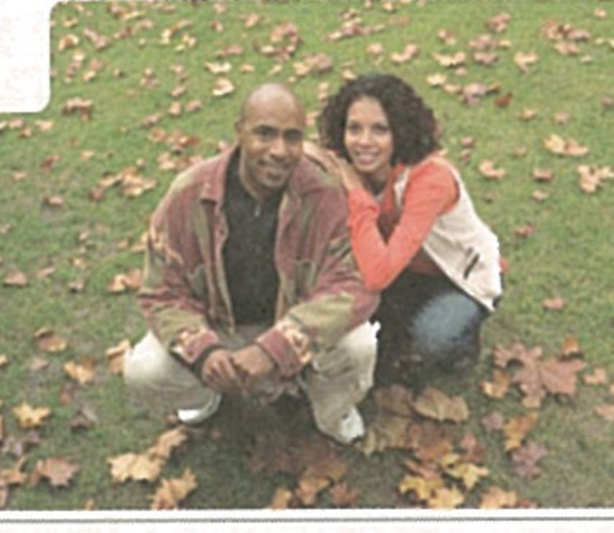
课文2｜核心词语 Key Words
跟读本组词语，再任选一个说短句。
qùnián
nánpéngyou
去年
男朋友
last year
boyfriend
jǐ
nián
几
年
a few
year
读一读：去年｜男朋友｜几｜年
HSK 1 · 第15课 | 12
Notes:
【课时定位】第2课时｜课文二词语
【本页目标】学生能认读本组教材词语并在句中使用。
【建议用时】4分钟；时间不足时保留学生产出与检查。
【教学顺序】听教师读→带拼音跟读→选词→说短句。
【教师动作/话术】每词领读两遍；随后指汉字，请学生说一个短句。
【学生任务】跟读本组词语，再任选一个说短句。
【常见问题】声调不准或只读不说句→给首音和句头→学生重读并补成短句。
【答案/检查标准】去年 qùnián；男朋友 nánpéngyou；几 jǐ；年 nián；检查读音，并用其中一词说完整短句。
【教材来源】教材印刷P.115（PDF第129页）。

Slide 13
课文2｜听力 Listening
听两遍，记录三项关键信息。
选择题
安妮和她男朋友去年去了（ ）。
A 西安 B 北京 C 学校
1
选择题
王老‌师和李文都是（ ）。
A 西安人 B 北京人 C 哪里人
2
证据题
谁是北京人：________________
3
HSK 1 · 第15课 | 13
Notes:
【课时定位】第2课时｜课文2听力
【本页目标】学生能听出三项关键信息，并用完整句核对。
【建议用时】4分钟；听两遍后立即同伴核对。
【教学顺序】看题预测→第一遍只听→停5秒→第二遍记录→同伴核对→完整句回答。
【教师动作/话术】教材音频15-3未嵌入。教师朗读两遍：第一遍自然语速完整朗读，全文后停5秒；第二遍逐句朗读，每句后停2秒。朗读稿：
场景：大家边吃饭边谈论假期计划。
李文：你们都想去哪儿？
安妮：去年我和男朋友去了西安，今年我想去北京。
白家月：前几年我去了西安，非常好玩儿。今年我也想去北京。
李文：我和王老师都是北京人，北京非常漂亮。
【学生任务】听两遍，记录三项关键信息。
【常见问题】只记零散词→重读对应关键句→补成完整答案。
【答案/检查标准】1.完整答案是“安妮和她男朋友去年去了西安。”；证据：“安妮：去年我和男朋友去了西安，今年我想去北京。”；2.完整答案是“王老师和李文都是北京人。”；证据：“李文：我和王老师都是北京人，北京非常漂亮。”；3.完整答案是“王老师和李文都是北京人。”；证据：“李文：我和王老师都是北京人，北京非常漂亮。”；可接受同义完整句，关键信息须一致。
【教材来源】教材印刷P.114（PDF第128页）、教材印刷P.115（PDF第129页），课文2；其中2题为教材选择题，1题为教师设计的课文证据题；实际音频状态：未嵌入，使用教师朗读。

Slide 14

课文2｜跟读 Read Aloud
核对人物和顺序，再交换角色朗读。
李文
Nǐmen dōu xiǎng qù nǎr?
你们都想去哪儿？
安妮
Qùnián wǒ hé nánpéngyou qùle Xī’ān, jīnnián wǒ xiǎng qù Běijīng.
去年我和男朋友去了西安，今年我想去北京。
白家月
Qián jǐ nián wǒ qùle Xī’ān, fēicháng hǎowánr. Jīnnián wǒ yě xiǎng qù Běijīng.
前几年我去了西安，非常好玩儿。今年我也想去北京。
李文
Wǒ hé Wáng lǎoshī dōu shì Běijīng rén, Běijīng fēicháng piàoliang.
我和王老‌师都是北京人，北京非常漂亮。
HSK 1 · 第15课 | 14
Notes:
【课时定位】第2课时｜课文二跟读
【本页目标】学生能按人物和顺序朗读课文二。
【建议用时】5分钟；时间不足时保留学生产出与检查。
【教学顺序】默读→跟读→分角色→替换。
【教师动作/话术】逐轮指人物；长句先分段读，再连起来读。
【学生任务】核对人物和顺序，再交换角色朗读。
【常见问题】人物或轮次混乱→指人物和顺序→学生从上一轮重新分角色朗读。
【答案/检查标准】按4轮原顺序分角色朗读；人物、轮次、汉字和拼音准确，不漏轮、不串角色。
【教材来源】教材印刷P.115（PDF第129页）。

Slide 15
课文2｜核心词语 Key Words
跟读本组词语，再任选一个说短句。
hǎowánr
Xī’ān
好玩儿
西安
fun
Xi’an
Běijīng
北京
Beijing
读一读：好玩儿｜西安｜北京
HSK 1 · 第15课 | 15
Notes:
【课时定位】第2课时｜课文二词语复现
【本页目标】学生能认读本组教材词语并在句中使用。
【建议用时】5分钟；时间不足时保留学生产出与检查。
【教学顺序】听教师读→带拼音跟读→选词→说短句。
【教师动作/话术】每词领读两遍；随后指汉字，请学生说一个短句。
【学生任务】跟读本组词语，再任选一个说短句。
【常见问题】声调不准或只读不说句→给首音和句头→学生重读并补成短句。
【答案/检查标准】好玩儿 hǎowánr；西安 Xī’ān；北京 Běijīng；检查读音，并用其中一词说完整短句。
【教材来源】教材印刷P.115（PDF第129页）。

Slide 16
旅行意向与计划 Grammar
读三组句型，再替换关键信息。
想去 + 地点
→
今年我想去北京。
去了 + 地点
→
去年我去了西安。
时间 + 到 + 地点
→
星期日八点到大兴机场。
“想去＋地点”表达意向；已发生的旅行用“去了”；行程用时间＋到＋地点。
HSK 1 · 第15课 | 16
Notes:
【课时定位】第2课时｜语言点二
【本页目标】学生能使用旅行意向与计划。
【建议用时】5分钟；时间不足时保留学生产出与检查。
【教学顺序】读形式→读例句→替换→对比。
【教师动作/话术】用手势标出固定位置，避免长篇术语解释。
【学生任务】读三组句型，再替换关键信息。
【常见问题】只背形式不会替换→标出固定位置、给一个新词→学生完成新句。
【答案/检查标准】“想去＋地点”表达意向；已发生的旅行用“去了”；行程用时间＋到＋地点。
【教材来源】教材印刷P.115（PDF第129页）。

Slide 17
控制练习 Controlled Practice
读问题，用完整句回答。
今年想去哪儿？
去年去哪儿了？
几点到机场？
答：________________
答：________________
答：________________
HSK 1 · 第15课 | 17
Notes:
【课时定位】第2课时｜语言点二控制练习
【本页目标】学生能用目标句式完成三组问答。
【建议用时】4分钟；时间不足时保留学生产出与检查。
【教学顺序】准备→问答→换角色→抽查。
【教师动作/话术】只用问题关键词追问，让学生自改。
【学生任务】读问题，用完整句回答。
【常见问题】只说词不说句→指问题中的句架→学生用完整句重答。
【答案/检查标准】1.我想去北京。；2.安妮去年去了西安。；3.她们星期日早上八点到机场。
【教材来源】教材印刷P.116（PDF第130页）；教师设计补充；依据本课课文、语言点与教材练习。

Slide 18
真实问答 Pair Task
两人问答并记录两项真实信息。
A问
B答
你去年去了哪儿？今年想去哪儿？
去年我去了________，
今年想去________。
→
记录：记录过去旅行和未来计划。
HSK 1 · 第15课 | 18
Notes:
【课时定位】第2课时｜问答
【本页目标】完成问答并准确记录。
【建议用时】5分钟。
【教学顺序】A问→B答→记录→换角色→汇报。
【教师动作/话术】检查提问和回答是否对应。
【学生任务】两人问答并记录两项真实信息。
【常见问题】问答不对应→回指问词→重答并改记录。
【答案/检查标准】提问可接受：你去年去了哪儿？今年想去哪儿？；回答可接受：去年我去了________，今年想去________。；记录要求：记录过去旅行和未来计划。
【教材来源】印P.115/PDF129；教师设计补充；依据本课课文、语言点与教材练习。

Slide 19
信息调查 Class Survey
采访3人，记录答案，再汇报一人。
名字
去年去哪儿
今年想去哪儿
怎么去
1. __________
________________
________________
________________
2. __________
________________
________________
________________
3. __________
________________
________________
________________
汇报：________去年去了________，
今年想去________，坐________去。
HSK 1 · 第15课 | 19
Notes:
【课时定位】第2课时｜第二课时信息差
【本页目标】学生能采访3人并汇报一人。
【建议用时】5分钟；时间不足时保留学生产出与检查。
【教学顺序】独立写问题→采访→记录→汇报。
【教师动作/话术】要求走动采访；只核对语言，不替学生决定答案。
【学生任务】采访3人，记录答案，再汇报一人。
【常见问题】记录与同伴回答不一致→让同伴再说一次→学生当场改正记录。
【答案/检查标准】三行记录完整；汇报与记录一致。
【教材来源】教材印刷P.115（PDF第129页）；教师设计补充；依据本课课文、语言点与教材练习。

Slide 20
教材学习小结 Cumulative Review
完成三组小结任务，再标记“会／需复习”。
独立完成
1. 用动态助词“了”说过去的事。
________________________
2. 用“睡了觉”说一个完整句子。
________________________
3. 用范围副词“都”说一句。
________________________
累计复习｜完成自评并圈出仍需复习的一项
HSK 1 · 第15课 | 20
Notes:
【课时定位】第2课时｜出口
【本页目标】完成三题，读一题。
【建议用时】5分钟。
【教学顺序】独立写→核对→抽查。
【教师动作/话术】抽查；错题重说。
【学生任务】写三题，再读一题。
【常见问题】漏题→补答并读。
【答案/检查标准】1.例：我看了一个电影。；2.例：我睡了一个好觉。；3.例：我们都看了电影。；开放题同义且含目标结构即可。
【教材来源】印P.120/PDF134、印P.121/PDF135；教材学习小结复习：动态助词“了”、离合词、范围副词“都”。

Slide 21
课文2｜理解检查 Comprehension
根据课文，回答两个问题。
课文2
1. 安妮今年想去哪儿？
2. 前几年白家月去了哪儿？
完整回答
说出依据
→
HSK 1 · 第15课 | 21
Notes:
【课时定位】第3课时｜第三课时检索
【本页目标】学生能回答课文2的教材理解题。
【建议用时】3分钟；时间不足时保留学生产出与检查。
【教学顺序】独立回忆→同桌互答→回到课文找依据。
【教师动作/话术】逐题追问；答案不完整时只提示课文人物或关键词。
【学生任务】根据课文，回答两个问题。
【常见问题】立即翻书找答案→先等待5秒并给词头→学生口头复现后再核对。
【答案/检查标准】1.安妮今年想去哪儿？→安妮今年想去北京。；2.前几年白家月去了哪儿？→前几年白家月去了西安。
【教材来源】教材印刷P.115（PDF第129页）；教材课文2理解题；按原题回答并回到课文找依据。

Slide 22
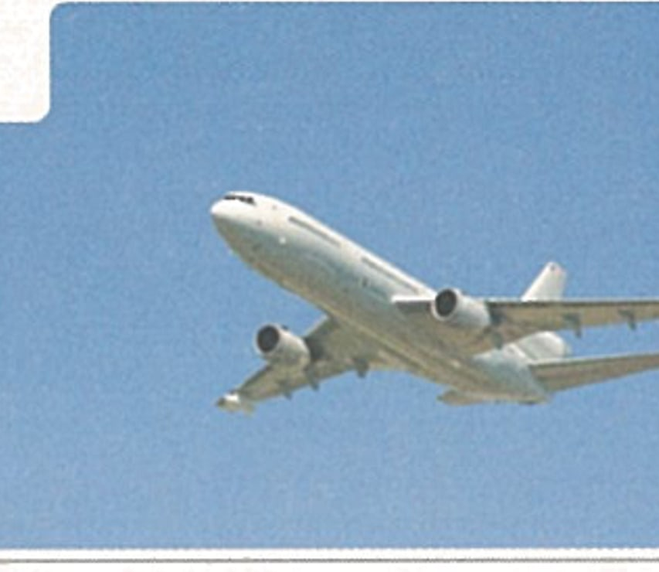
课文3｜核心词语 Key Words
跟读本组词语，再任选一个说短句。
fēijī
yào
飞机
要
plane
take; need
xiǎoshí
jiārén
小时
家人
hour
family
补充词：时间 shíjiān｜机场 jīchǎng
HSK 1 · 第15课 | 22
Notes:
【课时定位】第3课时｜课文三词语
【本页目标】学生能认读本组教材词语并在句中使用。
【建议用时】4分钟；时间不足时保留学生产出与检查。
【教学顺序】听教师读→带拼音跟读→选词→说短句。
【教师动作/话术】每词领读两遍；随后指汉字，请学生说一个短句。
【学生任务】跟读本组词语，再任选一个说短句。
【常见问题】声调不准或只读不说句→给首音和句头→学生重读并补成短句。
【答案/检查标准】飞机 fēijī；要 yào；小时 xiǎoshí；家人 jiārén；时间 shíjiān；机场 jīchǎng；检查读音，并用其中一词说完整短句。
【教材来源】教材印刷P.117（PDF第131页）。

Slide 23
课文3｜听力 Listening
听两遍，记录三项关键信息。
选择题
白家月和安妮坐（ ）去北京。
A 火车 B 飞机 C 出租车
1
选择题
王老‌师的（ ）都在北京。
A 家人 B 朋友 C 学生
2
证据题
她们几点到大兴机场：________________
3
HSK 1 · 第15课 | 23
Notes:
【课时定位】第3课时｜课文3听力
【本页目标】学生能听出三项关键信息，并用完整句核对。
【建议用时】4分钟；听两遍后立即同伴核对。
【教学顺序】看题预测→第一遍只听→停5秒→第二遍记录→同伴核对→完整句回答。
【教师动作/话术】教材音频15-5未嵌入。教师朗读两遍：第一遍自然语速完整朗读，全文后停5秒；第二遍逐句朗读，每句后停2秒。朗读稿：
场景：白家月、安妮和王老师谈论去北京旅游。
王一飞：你们的飞机到北京要几个小时？
白家月：九个小时。
王一飞：我家人都在北京，星期天我姐姐也有时间，她可以去机场接你们，你们也可以住我家。
安妮：我们星期日早上八点到大兴机场，早不早？
王一飞：不早。
白家月：谢谢老师！那我们和您姐姐在大兴机场见！
【学生任务】听两遍，记录三项关键信息。
【常见问题】只记零散词→重读对应关键句→补成完整答案。
【答案/检查标准】1.完整答案是“白家月和安妮坐飞机去北京。”；证据：“王一飞问白家月和安妮：你们的飞机到北京要几个小时？白家月回答：九个小时。”；2.完整答案是“王老师的家人都在北京。”；证据：“王一飞说：我家人都在北京。”；3.完整答案是“她们星期日上午八点到大兴机场。”；证据：“安妮说：我们星期日早上八点到大兴机场。”；可接受同义完整句，关键信息须一致。
【教材来源】教材印刷P.116（PDF第130页）、教材印刷P.117（PDF第131页），课文3；其中2题为教材选择题，1题为教师设计的课文证据题；实际音频状态：未嵌入，使用教师朗读。

Slide 24
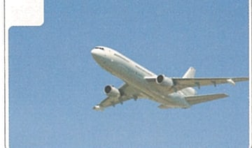
课文3｜跟读 Read Aloud
核对人物和顺序，再分角色朗读。
王一飞
Nǐmen de fēijī dào Běijīng yào jǐ ge xiǎoshí?
你们的飞机到北京要几个小时？
白家月
Jiǔ ge xiǎoshí.
九个小时。
王一飞
Wǒ jiārén dōu zài Běijīng, Xīngqītiān wǒ jiějie yě yǒu shíjiān, tā kěyǐ qù jīchǎng jiē nǐmen, nǐmen yě kěyǐ zhù wǒ jiā.
我家人都在北京，星期天我姐姐也有时间，她可以去机场接你们，你们也可以住我家。
安妮
Wǒmen Xīngqīrì zǎoshang bā diǎn dào Dàxīng Jīchǎng, zǎo bu zǎo?
我们星期日早上八点到大兴机场，早不早？
王一飞
Bù zǎo.
不早。
白家月
Xièxie lǎoshī! Nà wǒmen hé nín jiějie zài Dàxīng Jīchǎng jiàn!
谢谢老‌师！那我们和您姐姐在大兴机场见！
HSK 1 · 第15课 | 24
Notes:
【课时定位】第3课时｜课文三跟读
【本页目标】学生能按六轮顺序朗读课文三。
【建议用时】5分钟；时间不足时保留学生产出与检查。
【教学顺序】默读→跟读→分角色→完整表演。
【教师动作/话术】长句先分段读，再连起来恢复自然语速。
【学生任务】核对人物和顺序，再分角色朗读。
【常见问题】人物或轮次混乱→指人物和顺序→学生从上一轮重新分角色朗读。
【答案/检查标准】按6轮原顺序分角色朗读；人物、轮次、汉字和拼音准确，不漏轮、不串角色。
【教材来源】教材印刷P.117（PDF第131页）。

Slide 25
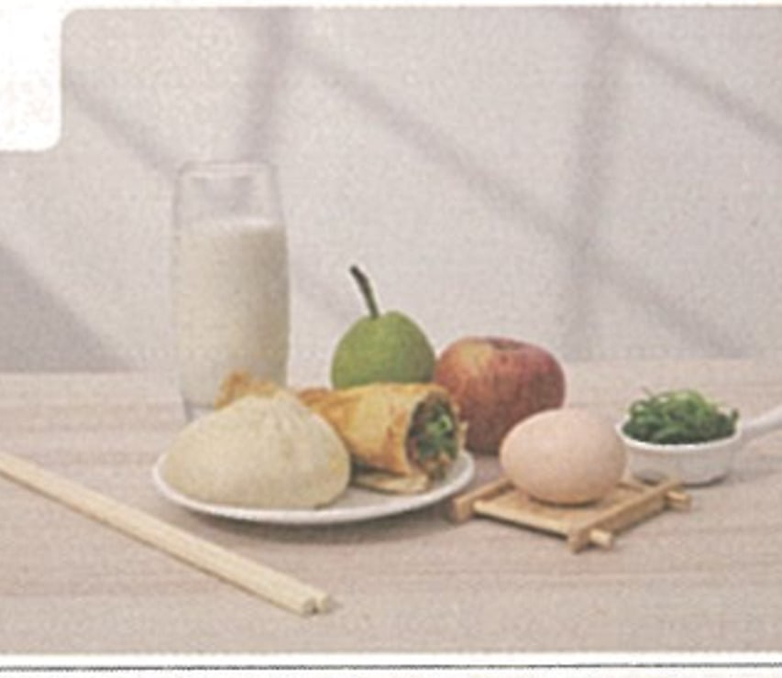
课文3｜核心词语 Key Words
跟读本组词语，再任选一个说短句。
jiē
zhù
接
住
meet
stay
zǎo
nà
早
那
early
then
补充词：大兴机场 Dàxīng Jīchǎng
HSK 1 · 第15课 | 25
Notes:
【课时定位】第3课时｜课文三词语复现
【本页目标】学生能认读本组教材词语并在句中使用。
【建议用时】5分钟；时间不足时保留学生产出与检查。
【教学顺序】听教师读→带拼音跟读→选词→说短句。
【教师动作/话术】每词领读两遍；随后指汉字，请学生说一个短句。
【学生任务】跟读本组词语，再任选一个说短句。
【常见问题】声调不准或只读不说句→给首音和句头→学生重读并补成短句。
【答案/检查标准】接 jiē；住 zhù；早 zǎo；那 nà；大兴机场 Dàxīng Jīchǎng；检查读音，并用其中一词说完整短句。
【教材来源】教材印刷P.117（PDF第131页）。

Slide 26
都、也与接待表达 Grammar
读三组句型，再替换关键信息。
对象 + 都
→
我家人都在北京。
也 + 有时间
→
姐姐也有时间。
可以 + 动词
→
她可以去机场接你们。
“都”总括前面的复数对象；“也”补充同类信息；“可以”表示接待安排。
HSK 1 · 第15课 | 26
Notes:
【课时定位】第3课时｜语言点三
【本页目标】学生能使用都、也与接待表达。
【建议用时】5分钟；时间不足时保留学生产出与检查。
【教学顺序】读形式→读例句→替换→对比。
【教师动作/话术】板书最短公式，马上让学生替换。
【学生任务】读三组句型，再替换关键信息。
【常见问题】只背形式不会替换→标出固定位置、给一个新词→学生完成新句。
【答案/检查标准】“都”总括前面的复数对象；“也”补充同类信息；“可以”表示接待安排。
【教材来源】教材印刷P.117（PDF第131页）。

Slide 27
综合填空 Review · Fill in the Blanks
独立填空，再读出完整句。
词语（可重复使用）：A 爱 ｜ B 时间 ｜ C 早不早 ｜ D 都 ｜ E 飞机
1. 这本书有15课，我们____学了。
2. 我的家人都____喝茶。
3. 陈天中：我们明天晚上六点到，你觉得____？李文：不早。
4. 王一飞：她们想坐____去北京，你们呢？
陈天中：我们没有____，不能出去玩。
HSK 1 · 第15课 | 27
Notes:
【课时定位】第3课时｜综合练习
【本页目标】学生能完成教材核心选词填空。
【建议用时】4分钟；时间不足时保留学生产出与检查。
【教学顺序】独立→同桌核对理由→全班读句。
【教师动作/话术】不先展示答案；要求说出词与位置的依据。
【学生任务】独立填空，再读出完整句。
【常见问题】只填词不读完整句→追问词义和位置→学生读全句并说明理由。
【答案/检查标准】1.这本书有15课，我们都学了。；2.我的家人都爱喝茶。；3.陈天中：我们明天晚上六点到，你觉得早不早？李文：不早。；4.王一飞：她们想坐飞机去北京，你们呢？陈天中：我们没有时间，不能出去玩。
【教材来源】教材印刷P.118（PDF第132页）。

Slide 28
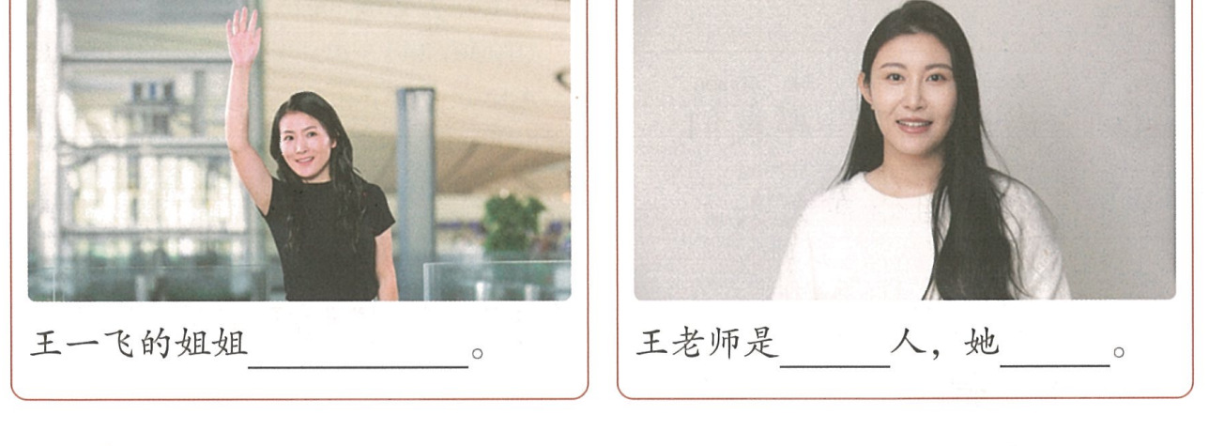
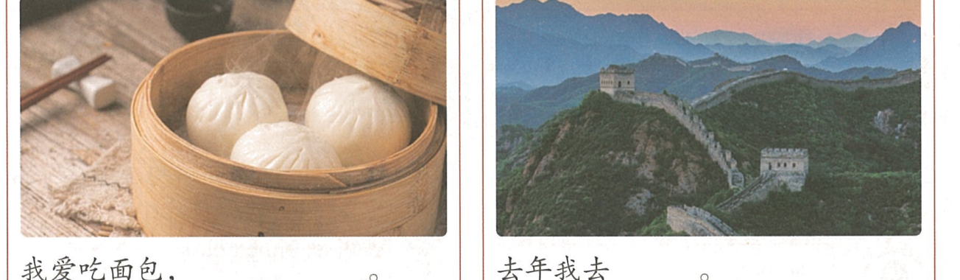
教材看图输出 Picture-based Output
看四幅教材图片，逐项补全并读出。
1. 我爱吃面包，______。
2. 去年我去______。
3. 王一飞的姐姐______。
4. 王老‌师是______人，也住在北京。
HSK 1 · 第15课 | 28
Notes:
【课时定位】第3课时｜提示词输出
【本页目标】学生能用教材四组看图句架完成表达。
【建议用时】5分钟；时间不足时保留学生产出与检查。
【教学顺序】读四组提示→独立准备→同桌互说→抽查。
【教师动作/话术】追问人物、地点、时间或完成情况，让句子完整。
【学生任务】看四幅教材图片，逐项补全并读出。
【常见问题】只念提示词→追问人物、地点或动作→学生补成完整句。
【答案/检查标准】1.我爱吃面包，也爱吃包子。；2.去年我去北京了。；3.王一飞的姐姐可以去机场接她们。；4.王老师是北京人，她也住在北京。
【教材来源】教材印刷P.118（PDF第132页）。

Slide 29
课堂活动与拓展 Activity & Extension
按三步完成活动，再说一条本课观察。
1
三人扮演李文、陈天中和白家月。
2
李文邀请客人一起做中国菜并用餐。
3
交换角色，完成待客对话。
任务材料与本课观察
角色：李文｜陈天中｜白家月｜任务：邀请客人一起做中国菜并用餐。
观察：待客时可说“多吃点儿”；北京是中国的首都。
HSK 1 · 第15课 | 29
Notes:
【课时定位】第3课时｜活动
【本页目标】按材料完成活动并分享。
【建议用时】5分钟。
【教学顺序】读材料→完成→分享→核对。
【教师动作/话术】示范一轮；巡视后抽查个人产出。
【学生任务】按三步完成活动，再说一条本课观察。
【常见问题】漏步骤→回到当前步→个人重做。
【答案/检查标准】完成三步并准确复述：待客时可说“多吃点儿”；北京是中国的首都。
【教材来源】印P.112/PDF126、印P.119/PDF133；15-1为教材媒体入口；媒体文件未随PDF提供，课件未嵌入

Slide 30
本课出口条 Lesson Exit Ticket
写下三个答案，再读出一题。
写一写，说一说
1. 大兴机场在哪儿？
________________________
2. 王老‌师的姐姐可以去接白家月和安妮吗？
________________________
3. 用“也”或“还”连接两句话，再示范中国餐桌文化和待客礼仪。
________________________
本课关键词：旅行计划｜也／还｜都｜北京
HSK 1 · 第15课 | 30
Notes:
【课时定位】第3课时｜出口
【本页目标】完成三题，读一题。
【建议用时】5分钟。
【教学顺序】独立写→核对→抽查。
【教师动作/话术】抽查；错题重说。
【学生任务】写三题，再读一题。
【常见问题】漏题→补答并读。
【答案/检查标准】1.大兴机场在北京。；2.可以，王老师的姐姐可以去机场接白家月和安妮。；3.例：我喜欢这个，也喜欢那个；请客人多吃点儿。；开放题同义且含目标结构即可。
【教材来源】印P.117/PDF131、印P.121/PDF135；教材学习小结复习：并列复句“也／还”、中国餐桌文化和待客礼仪。

